Slide 1
Capítulo
1
ADMINISTRAÇÃO DA EMPRESA DIGITAL

Slide 2
DESAFIOS PARA AS EMPRESAS
1. Projetar sistemas competitivos e eficazes
2. Entender requisitos de sistema do ambiente de negócios global
3. Criar arquitetura de informação que apóie os objetivos da organização

Slide 3
DESAFIOS PARA AS EMPRESAS
4. Determinar o valor dos sistemas de informação para o negócio
5. Projetar sistemas que as pessoas possam controlar, entender e usar de maneira social e eticamente responsável

Slide 4
POR QUE SISTEMAS DE INFORMAÇÃO?
O ambiente empresarial competitivo e a empresa digital emergente
Quatro grandes mudanças de âmbito mundial que alteraram o ambiente empresarial:
A emergência da economia global
A transformação das economias insdustriais
A transformação da empresa
A emergência da empresa digital

Slide 5
POR QUE SISTEMAS DE INFORMAÇÃO?
O ambiente empresarial competitivo e a empresa digital emergente
A emergência da economia global
Gestão e controle em um mercado global
Competição em mercados mundiais
Grupos de trabalho globais
Sistemas de entrega globais

Slide 6
POR QUE SISTEMAS DE INFORMAÇÃO?
O ambiente empresarial competitivo e a empresa digital emergente
A transformação das economias industriais
Economias baseadas no conhecimento e na informação
Produtividade
Novos produtos e serviços
Conhecimento: um ativ produtivo e estratégico fundamental

Slide 7
POR QUE SISTEMAS DE INFORMAÇÃO?
O ambiente empresarial competitivo e a empresa digital emergente
A transformação das economias industriais
Concorrência baseada em tempo
Produtos de vida mais curta
Ambiente turbulento
Base de conhecimento do funcionário limitada

Slide 8
POR QUE SISTEMAS DE INFORMAÇÃO?
O ambiente empresarial competitivo e a empresa digital emergente
Transformação da empresa
Achatamento
Descentralização
Flexibilidade
Independência de localização
Baixos custos de transação e coordenação
Empowerment
Trabalho colaborativo e em equipe

Slide 9
POR QUE SISTEMAS DE INFORMAÇÃO?
O ambiente empresarial competitivo e a empresa digital emergente
A emergência da empresa digital
Relacionamentos possibilitados digitalmente com clientes, fornecedores e funcionários
Processos do negócio principal realizados via redes digitais
Gestão digital dos principais ativos da empresa
Rapidez em sentir e responder a mudanças ambientais

Slide 10
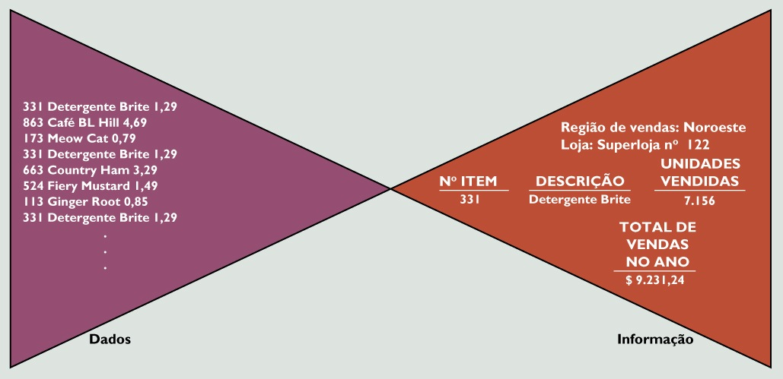
POR QUE SISTEMAS DE INFORMAÇÃO?
O que é um sistema de informação?
Dados e informações
Figura 1-2

Slide 11
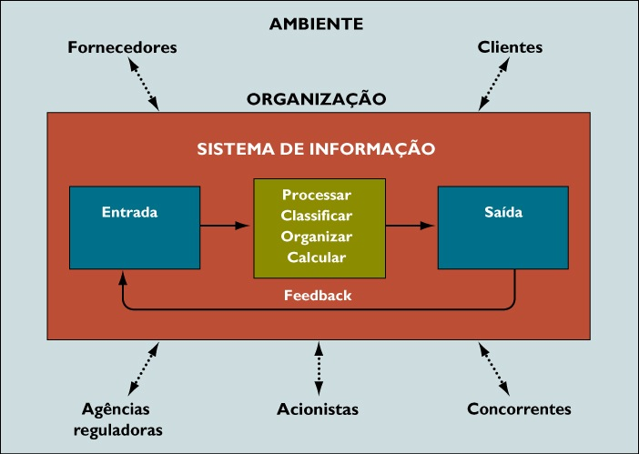
POR QUE SISTEMAS DE INFORMAÇÃO?
Funções de um sistema de informação
Figura 1-3

Slide 12
POR QUE SISTEMAS DE INFORMAÇÃO?
Perspectiva empresarial sobre sistemas de informação
Uma solução organizacional e administrativa
Baseada em tecnologia da informação
A um desafio imposto pelo ambiente

Slide 13
POR QUE SISTEMAS DE INFORMAÇÃO?
Sistemas de informação
ORGANIZAÇÕES
TECNOLOGIA
SISTEMAS DE INFORMAÇÃO
ADMINISTRAÇÃO
Figura 1-4

Slide 14
POR QUE SISTEMAS DE INFORMAÇÃO?
Princiais funções empresariais
Vendas e marketing
Fabricação e produção
Finanças
Contabilidade
Recursos humanos

Slide 15
POR QUE SISTEMAS DE INFORMAÇÃO?
Organizações
Elementos-chave:
Pessoas: Gerentes, trabalhadores do conhecimento, trabalhadores de dados, trabalhadores de produção ou de serviços
Estrutura: Organograma, grupos de especialistas, produtos, geografia

Slide 16
POR QUE SISTEMAS DE INFORMAÇÃO?
Organizações
Procedimentos operacionais: Procedimentos operacionais padrão (POP, regras para a ação)
Política: Poder para persuadir, para conseguir que as coisas sejam feitas
Cultura: Comportamento habitual

Slide 17
POR QUE SISTEMAS DE INFORMAÇÃO?
Administração
Níveis:
Gerentes seniores: Tomam decisões estratégicas de longo prazo sobre produtos e serviços
Gerentes de nível médio: Executam os programas e planos da gerência sênior
Gerentes operacionais: monitoram as atividades diárias da empresa

Slide 18
ABORDAGENS CONTEMPORÂNEAS AOS SISTEMAS DE INFORMAÇÃO
ABORDAGENS TÉCNICAS
CIÊNCIA DA COMPUTAÇÃO
PESQUISA OPERACIONAL
CIÊNCIA DA ADMINISTRAÇÃO
MIS
SOCIOLOGIA
PSICOLOGIA
ECONOMIA
ABORDAGENS COMPORTAMENTAIS
Figura 1-5

Slide 19
ABORDAGENS CONTEMPORÂNEAS AOS SISTEMAS DE INFORMAÇÃO
Sistemas socio-técnicos
Optimizar o desempenho de sistemas:
Tecnologia e organização
As organizações ajustam-se mutuamente uma à outra até que o ajuste seja satisfatório

Slide 20
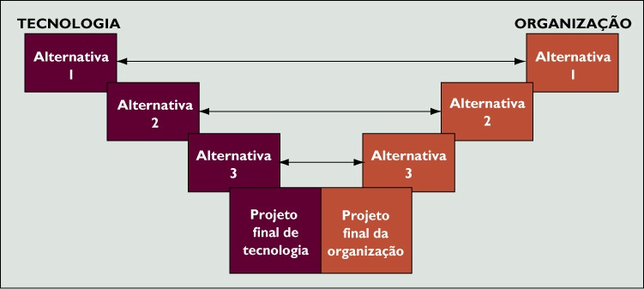
ABORDAGENS CONTEMPORÂNEAS AOS SISTEMAS DE INFORMAÇÃO
Sistemas socio-técnicos
Figura 1-6
FONTE: Liker, et al, 1987

Slide 21
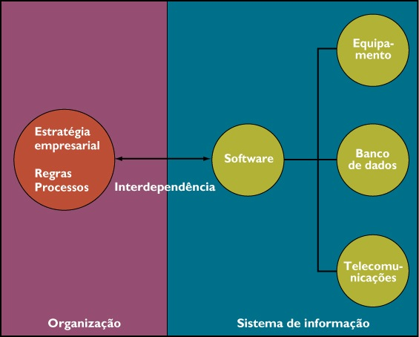
EM DIREÇÃO À EMPRESA DIGITAL
A interdependência entre as organizações e os sistemas de informação
Figura 1-7

Slide 22
RUMO À EMPRESA DIGITAL
Novas opções para o desenho organizacional
Organizaçoes achatadas
Separação do trabalho do local de trabalho
Reorganização de fluxos de trabalho
Flexibilidade crescente
Redefinição das fronteiras organizacionais

Slide 23
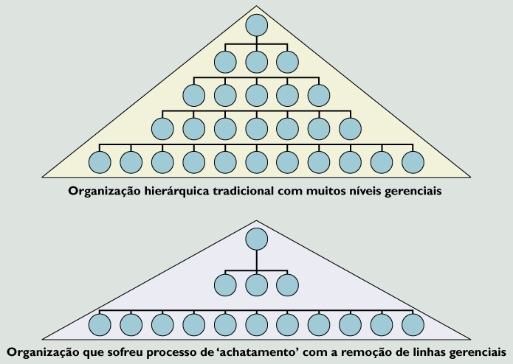
RUMO À EMPRESA DIGITAL
O achatamento das organizaçoes pelos sistemas de informação
Figura 1-9

Slide 24
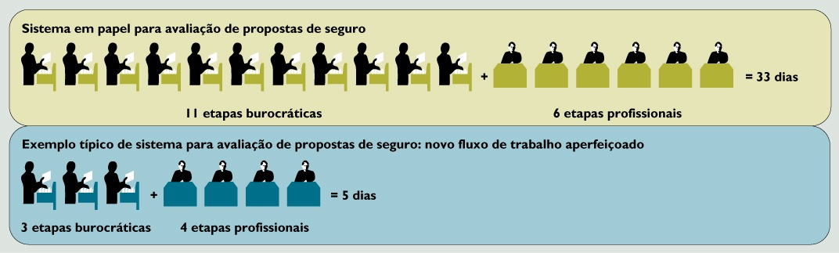
RUMO À EMPRESA DIGITAL
Fluxo de trabalho replanejado para a subscrição de seguros
Figura 1-10

Slide 25
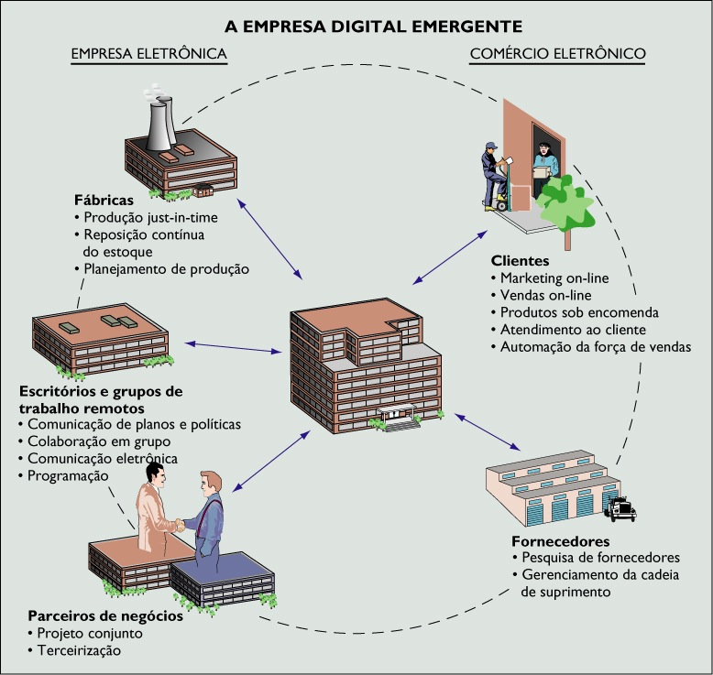
RUMO À EMPRESA DIGITAL
Figura 1-11

Slide 26
RUMO À EMPRESA DIGITAL
Comércio eletrônico
A Internet liga compradores e vendedores
Custos de transação mais baixos
Bens e serviços são anunciados, comprados e trocados ao redor do mundo
Crescimento das transações Business-to-business

Slide 27
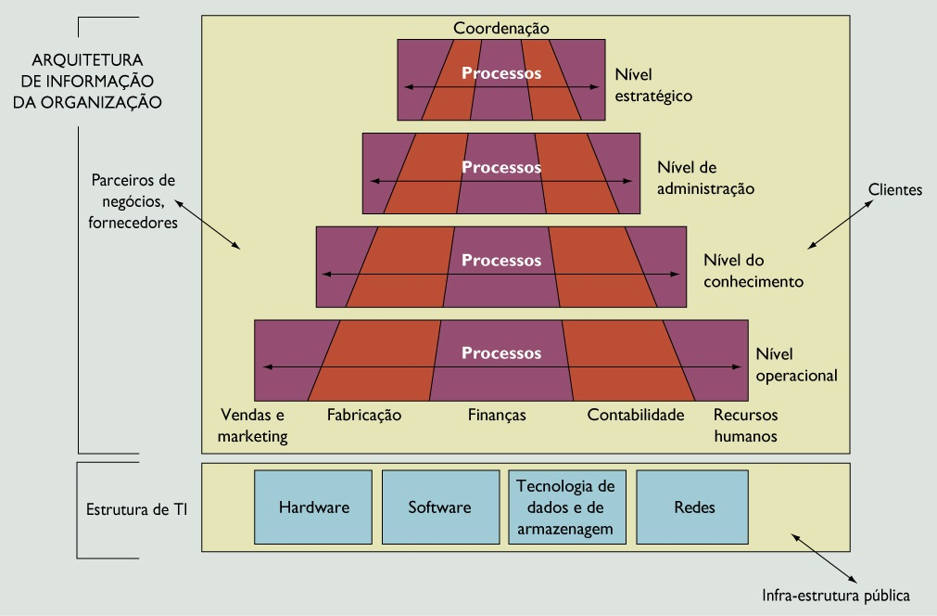
RUMO À EMPRESA DIGITAL
Arquitetura de informação e infra-estrutura de tecnologia da informação
Figura 1-12

